Slide 1

ValidAI
Gestão de Estoque Inteligente
Pitch Institucional - Da Necessidade à Solução
Equipe ValidAI

Slide 2

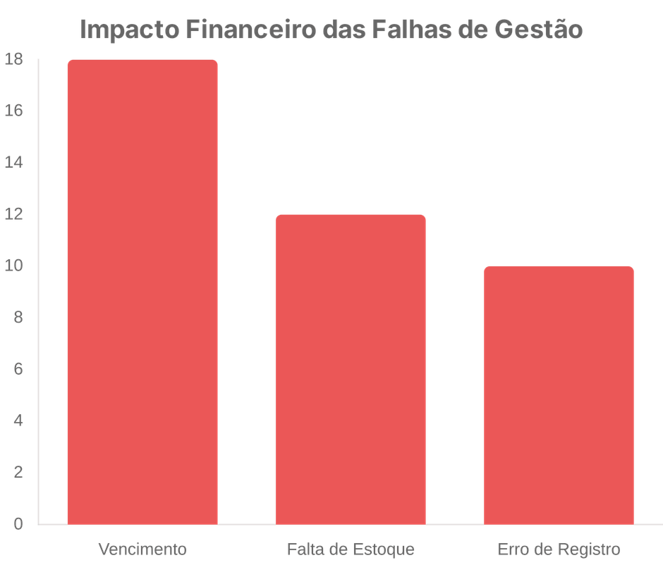
Qual Problema foi Identificado?
Desperdício Financeiro
Perda direta de capital devido a produtos que vencem nas prateleiras e precisam ser descartados.
Ruptura de Estoque
Incapacidade de atender a demanda por falta de itens essenciais, resultando em perda de vendas.
Gestão Manual
Processos baseados em planilhas ou papel, lentos e altamente propensos a falhas humanas.

Slide 3



Quem será Beneficiado?
Pequenos Comércios
Gestores e Proprietários
Consumidores Finais
Minimercados, padarias e farmácias que precisam de controle rigoroso de validade.
Redução de estresse operacional e tomada de decisões estratégicas baseadas em dados reais.
Garantia de acesso a produtos frescos, seguros e sempre dentro do prazo de validade.

Slide 4



Qual é a Solução Proposta?
O StockMaster é um assistente estratégico de estoque inspirado no Notion.
Estética Minimalista
Foco em Validade
Acessibilidade
Interface limpa e organizada que foca na clareza das informações e reduz o ruído visual.
Gestão automatizada de lotes e datas críticas para eliminar perdas por vencimento.
Fluxo intuitivo e rápido que dispensa treinamentos complexos para a equipe.

Slide 5




Quais Funcionalidades Principais?
Alertas Oficiais
Notificações críticas e banners de aviso impossíveis de ignorar, garantindo ação imediata antes do vencimento.
SISTEMA
AVISO DE VENCIMENTO
Gestão de Lotes
Produto: Iogurte Natural 170g Lote: #BR-9920 Vencimento: em 2 dias Ação recomendada: Aplicar desconto de 40% ou mover para destaque frontal.
Registro detalhado de entrada e saída por validade, automatizando a regra FEFO (First Expired, First Out).
Sugestão de Reposição
Inteligência que analisa o giro de estoque e as datas de validade para indicar quando e quanto comprar.

Slide 6



O que torna a Solução Inovadora?
Unimos design de alta fidelidade com inteligência preditiva.
DESIGN
INTELIGÊNCIA
VISIBILIDADE
UX Superior
Algoritmo FEFO
Alertas Oficiais
Experiência de uso fluida e moderna que foge dos sistemas tradicionais complexos e "vibecodados".
Automação inteligente da regra "First Expired, First Out", priorizando a saída do que vence primeiro.
Sistema de avisos críticos integrados ao fluxo de trabalho, tornando as notificações impossíveis de ignorar.

Slide 7

Demonstração do Protótipo
Acesso
Dashboard
Estoque
Tela de Login limpa
Indicadores críticos
Tabela interativa
Registro intuitivo
Alertas de validade
Destaque por status
Validação visual
Navegação lateral
Gestão de lotes

Slide 8


ValidAi: Transformando Gestão em Resultado
Obrigado!
contato@validai.com
www.validai.com
Prontos para eliminar o desperdício e maximizar o lucro.

